Slide 1
এই স্লাইডটি সম্মানিত শিক্ষকবৃন্দের জন্য।
তাই স্লাইডটি হাইড অবস্থায় আছে।
পাঠটি শ্রেণিকক্ষে উপস্থাপনের প্রয়োজনীয় পরামর্শ ও দিক-নির্দেশনা Slide Note এ দেয়া আছে। উপস্থাপনের পূর্বে সম্মানিত শিক্ষকগণ 'স্লাইড-নোটগুলো' দেখে নিবেন এবং F5 চেপে পাঠটি উপস্থাপন শুরু করতে পারেন। পাশাপাশি আপনার নিজস্ব চিন্তা-চেতনা কনটেন্টকে আরো বেশী ফলপ্রসু করবে আশা করি...

Slide 2

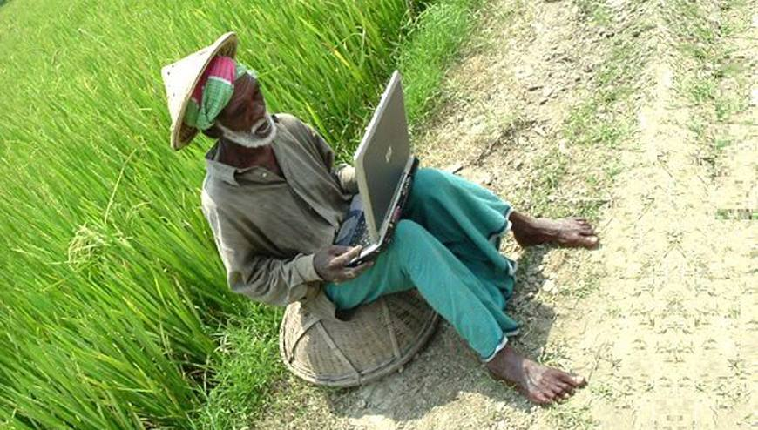

Slide 3
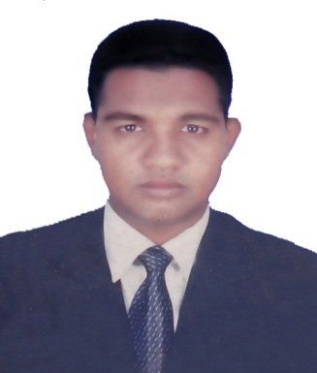
পরিচিতি
শিক্ষক
পাঠ
শ্রেণি: নবম
বিষয়: তথ্য ও যোগাযোগ প্রযুক্তি
অধ্যায়: তথ্য যোগাযোগ প্রযুক্তি ও বাংলাদেশ
সময়: ৫০ মিনিট
তারিখ:
মোঃ মতিয়ার রহমান
সিনিয়র সহকারী শিক্ষক
যশোর শিক্ষা বোর্ড মডেল স্কুল এন্ড কলেজ
Motiarjessore@yahoo.com
Mob: 01781-595759

Slide 4
ডিজিটাল বাংলাদেশ
ভিডিওটি মনোযোগ দিয়ে দেখ
Vision 2021 কী?

Slide 5

শিখনফল
এই পাঠ শেষে শিক্ষার্থীরা…
$$ ডিজিটাল বাংলাদেশের ধারণা বর্ণনা করতে পারবে;
$$ ডিজিটাল বাংলাদেশের গুরুত্বপূর্ণ দিকগুলো উপস্থাপন
করতে পারবে;
$$ ডিজিটাল বাংলাদেশ বিনির্মাণে গৃহীত পদক্ষেপগুলোর বর্ণনা
দিতে পারবে।

Slide 6



২০২১ সালে বাংলাদেশের স্বাধীনতার অর্ধশতাব্দী পূর্ণ হবে।
এক রক্তক্ষয়ী যু্দ্ধের ভেতর দিয়ে ১৯৭১ সালে আমরা আমাদের স্বাধীনতা অর্জন করেছি।
এই সময়ের মধ্যে বাংলাদেশকে একটি জয়গায় নেওয়ার স্বপ্ন আমাদের সবার।

Slide 7

Digital শব্দটি কী?
ডিজিট শব্দের অর্থ সংখ্যা। কম্পিউটারে ব্যবহার করার জন্য সব কিছুকেই সংখ্যা বা অংকে রূপান্তর করতে হয়।
Digit = Noun
Digital = Adjective

Slide 8
একক কাজ
ডিজিটাল বাংলাদেশ কী?
সম্ভাব্য উত্তরঃ
ডিজিটাল বাংলাদেশ বলতে আসলে তথ্য ও যোগাযোগ প্রযুক্তি ব্যবহার করে গড়ে তোলা একটি আধুনিক বাংলাদেশকে বোঝানো হয়েছে।

Slide 9

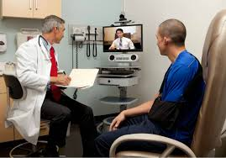
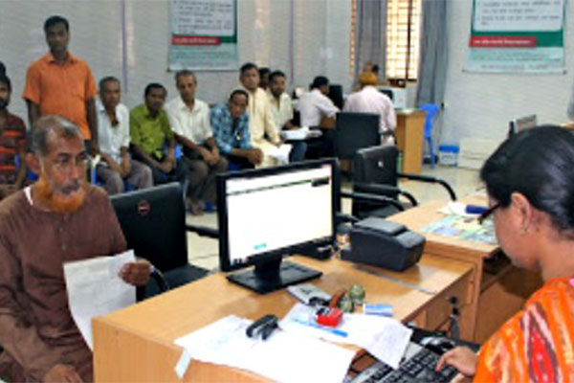
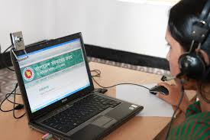
ডিজিটাল বাংলাদেশের লক্ষ
শিক্ষা
চিকিৎসা
কর্মসংস্থান
দারিদ্র্য মোচন
সব ধরনের প্রযুক্তি ব্যবহার করে শিক্ষা, চিকিৎসা, কর্মসংস্থান এবং দারিদ্র্য মোচনের অঙ্গীকার বাস্তবায়ন

Slide 10
বাংলাদেশের মানুষের জন্য গণতন্ত্র
মানবাধিকার
স্বচ্ছতা
দায়বদ্ধতা
সুবিচার নিশ্চিতকরণ
ডিজিটাল বাংলাদেশের মূল কথা হল প্রযুক্তির সর্বোচ্চ ব্যবহার করে

Slide 11
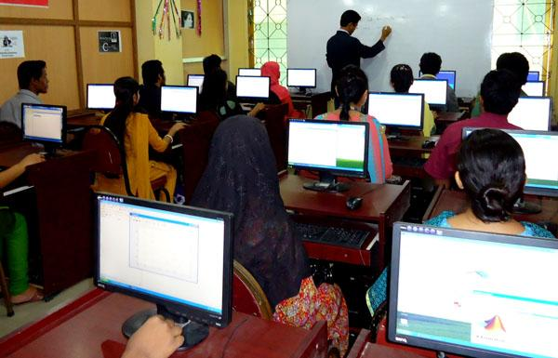
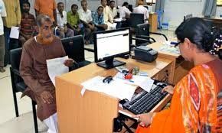
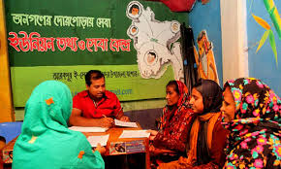
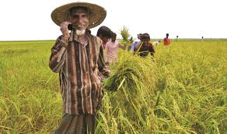
ডিজিটাল বাংলাদেশ বাস্তবায়নে ৪টি সুনির্দিষ্ট বিষয়
মানবসম্পদ উন্নয়ন
জনগণের সম্পৃক্ততা
সিভিল সার্ভিস
দৈনন্দিন জীবনে তথ্য প্রযুক্তি

Slide 12
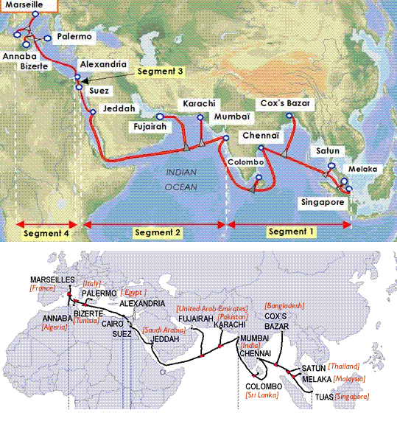
দ্রুত গতির ইন্টারনেট পেতে বাংলাদেশ সাবমেরিন কেবলের সাথে সংযুক্ত হয়েছে
বাংলাদেশ এখন যে সাবমেরিন কেবলের সাথে যুক্ত তার নাম SEA-ME-WE-4

Slide 13
দলগত কাজ
ভিডিওটির আলোকে বাংলাদেশের ডিজিটাল কার্যক্রমগুলো লিখ।

Slide 14


সঠিক উত্তর
সঠিক উত্তর
আবার চেষ্টা কর
আবার চেষ্টা কর
আবার চেষ্টা কর
আবার চেষ্টা কর
আবার চেষ্টা কর
আবার চেষ্টা কর
(১) সরকার কত সালের মধ্যে ডিজিটাল বাংলাদেশ গড়ে তুলতে চেয়েছেন?
(ক) ২০১৬
(খ) ২০১৮
(গ) ২০২০
(ঘ) ২০২১
(২) ডিজিটাল বাংলাদেশের সুনির্দিষ্ট দিক কয়টি?
(ক) ২টি
(খ) ৩টি
(গ) ৪টি
(ঘ) ৫টি

Slide 15

বাড়ির কাজ
ডিজিটাল বাংলাদেশ গড়ে তুলতে তোমার করণীয় দিকগুলো লিখ।

Slide 16
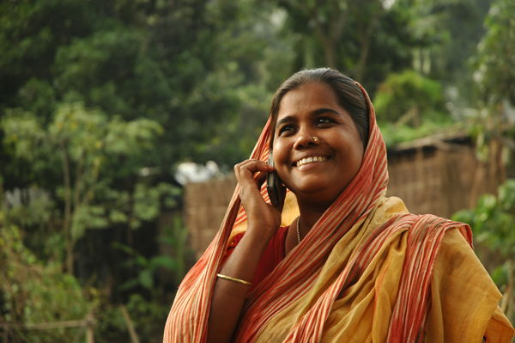
ধন্যবাদ

Slide 17
কৃতজ্ঞতা স্বীকার
শিক্ষা মন্ত্রণালয়, মাউশি, এনসিটিবি ও এটুআই-এর সংশ্লিষ্ট কর্মকর্তাবৃন্দ
এবং কন্টেন্ট সম্পাদক হিসেবে যাঁদের নির্দেশনা, পরামর্শ ও তত্ত্বাবধানে এই মডেল কন্টেন্ট সমৃদ্ধ হয়েছে তারা হলেন-
জনাব মোঃ কবির হোসেন, সহকারী অধ্যাপক, টিটিসি, ঢাকা
জনাব মোঃ আহসানুল আরেফিন চৌধুরী, সহকারি অধ্যাপক, টিটিসি, পাবনা
জনাব মির্জা মোঃ দিদারুল আনাম, প্রভাষক, টিটিসি, ঢাকা
জনাব মো. সাজ্জাদ হোসেন খান, প্রভাষক (শিক্ষা), টিটিসি খুলনা

